Slide 1
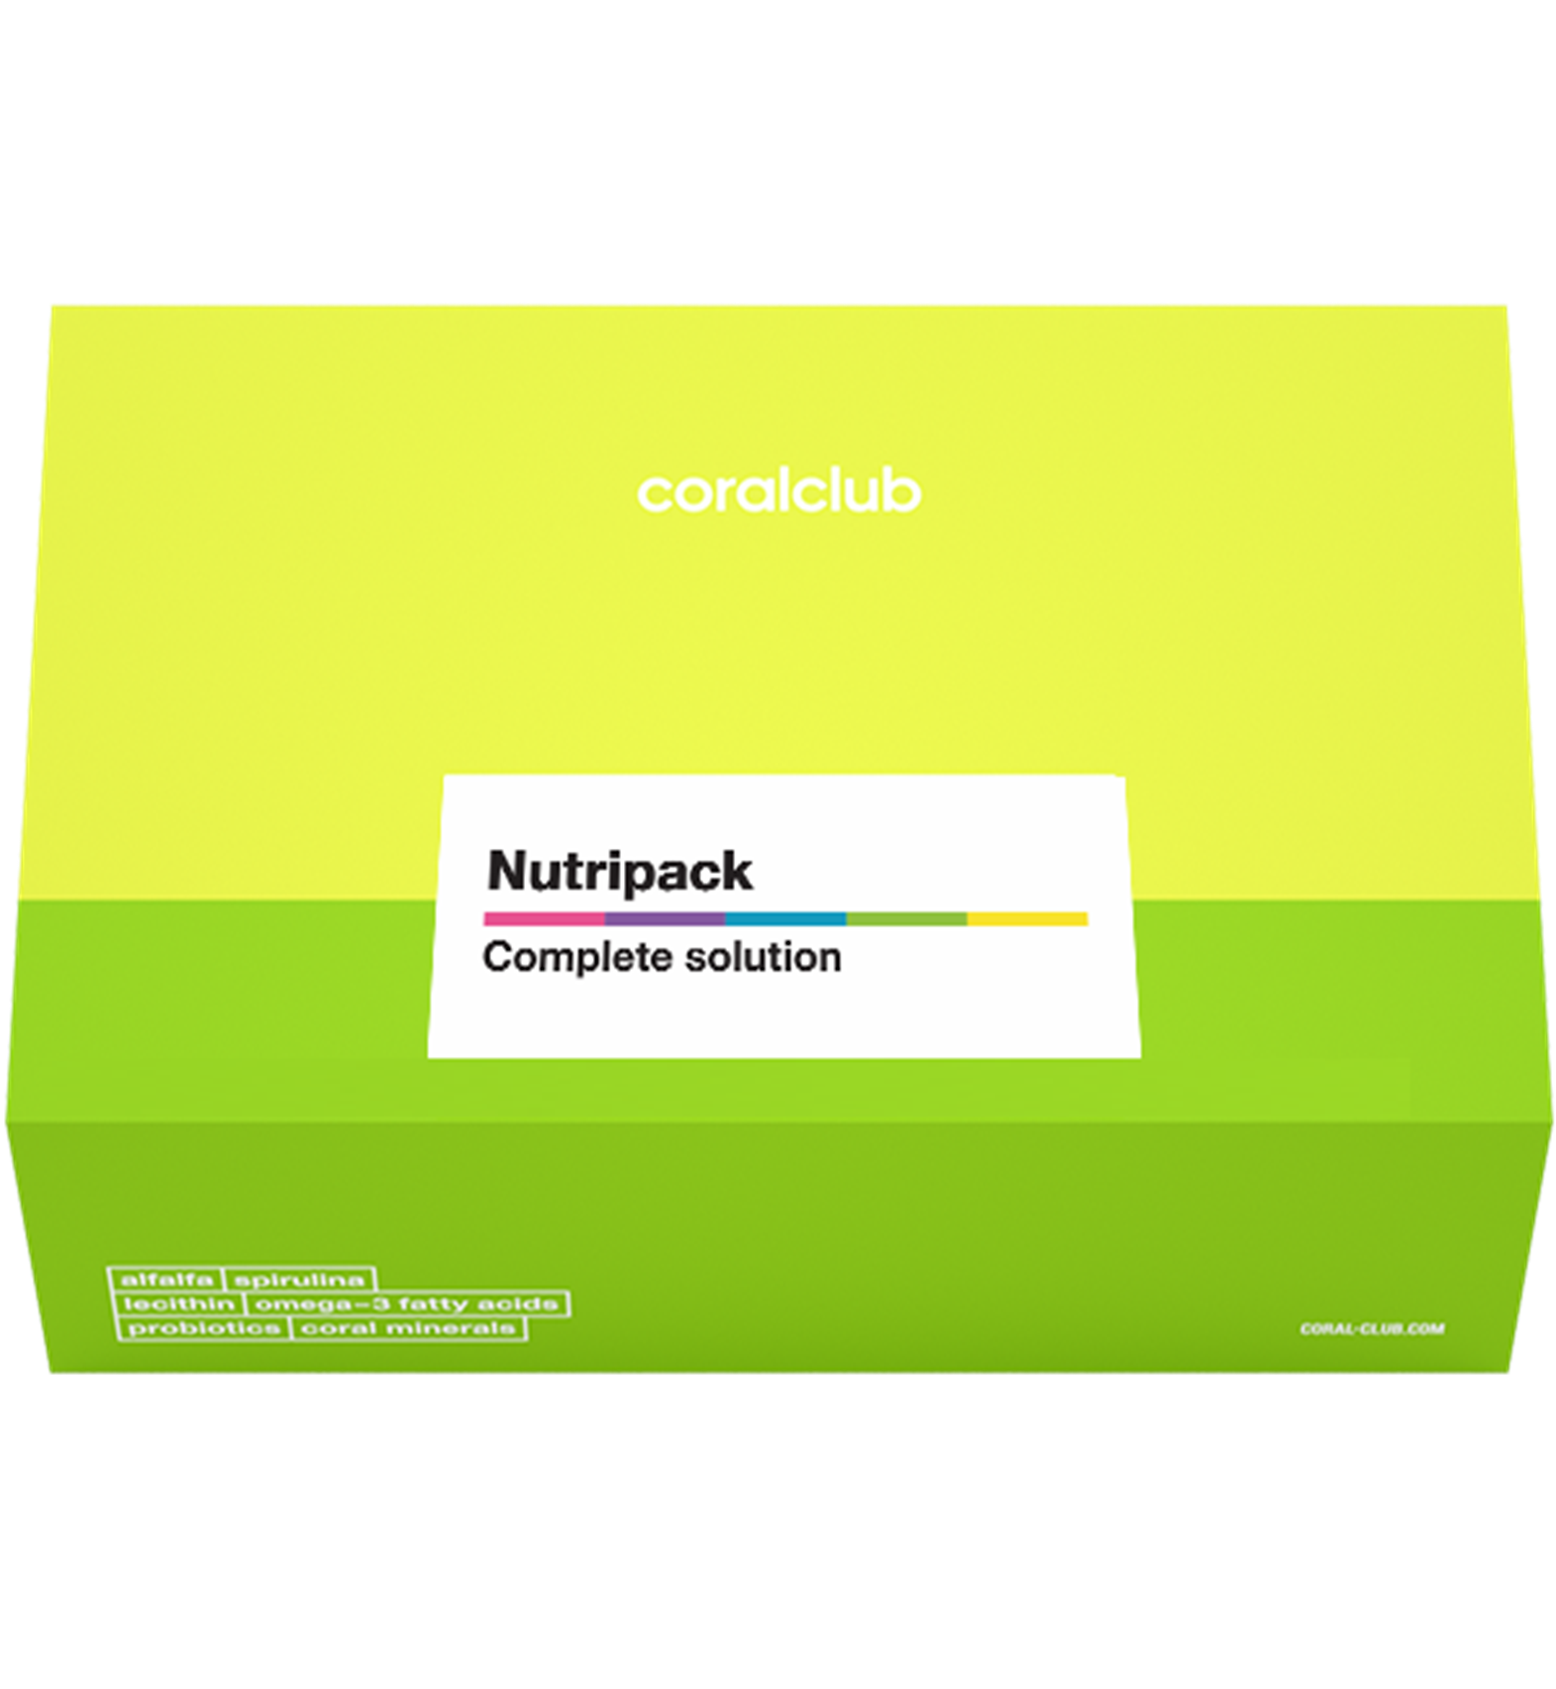
Nutripack
Toidusedeli rikastamine
looduslikke nutrientidega

Slide 2
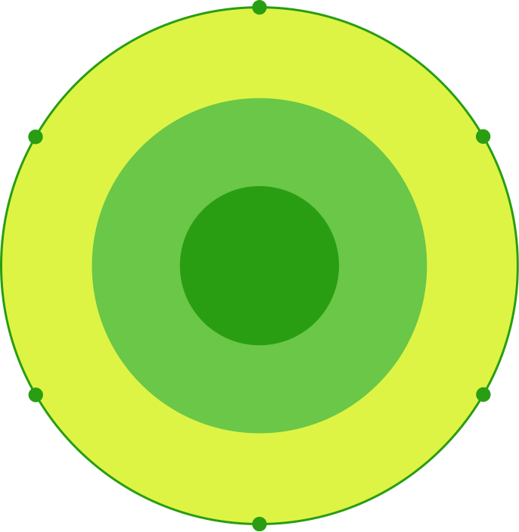
enesetunne
välimus
(nahk, juuksed, küüned)
kognitiivsed oskused
TÄISVÄÄRTUSLIKU ELU
JAOKS IN INIMESLE VAJA
ERINEVAID TOITAINEID
Toit-
(veest
Ja toidust)
ained
vastupidavus
tuju
eluiga
Notes:
Inimesele on eluks vajalikud puhas õhk, vesi ja toitained. Nendest sõltuvad meie tervis, füüsilised ja vaimsed oskused, välimus ja pikaealisus.
Praktiliselt kõik elu protsessid sõltuvad sellest, mida me sööme. Tasakaalustatud toit peab tagama inimesele kõik elutegevuse jaoks vajalikud toitained: valgud, rasvad, süsivesikud, vitamiinid ja mikroelemendid.
Kvaliteetse toidu tähtsusest rääkis akadeemik Viktor Tuteljan, RAMN toitumisinstituudi direktor: «Elu alus —meie raku optimaalne varustatus kõige vajalikkuga. Kui rakul on kõik, ta elab kaua, kui midagi on puudu — organismis tekib tõrge». Akadeemiku arvamusel, tervislik toitumine põhineb kahel tähtsal seadusel:
Esimene seadus — kõikide vajalikke komponentide saamine toiduga. See on umbes 200 ühendit. Kusjuures, üle poole nendest on asendamatud. Kui me neid ei saa väljast, siis organismis sees nad ise ei teki.
Teine seadus — toidusedeli energeetilise väärtuse vastavus energia kuludele. Näiteks, üks kook või sardell — see on kaks tundi kõndi või tund jooksmist. Need on toitumise ja looduse seadused, mida rikkudes, me saame rangelt karistada haiguste näol.

Slide 3
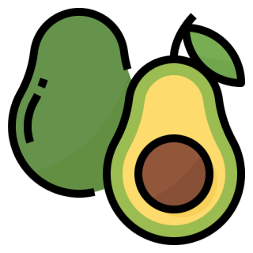
TOITAINETE ALLIKAD
vitamiinid
mineraalid (mikro- ja makroelemendid)
probiootikumid
kiudained
valgud
rasvad
süsivesikud

Slide 4
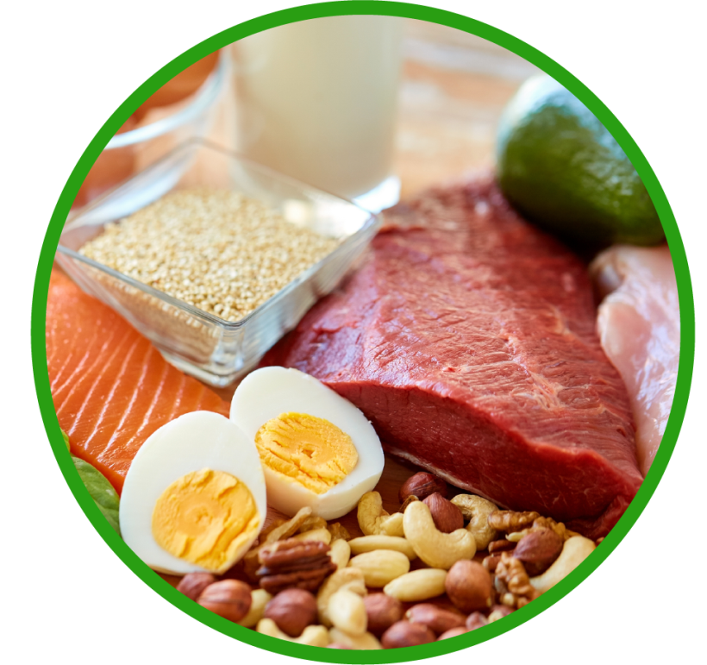
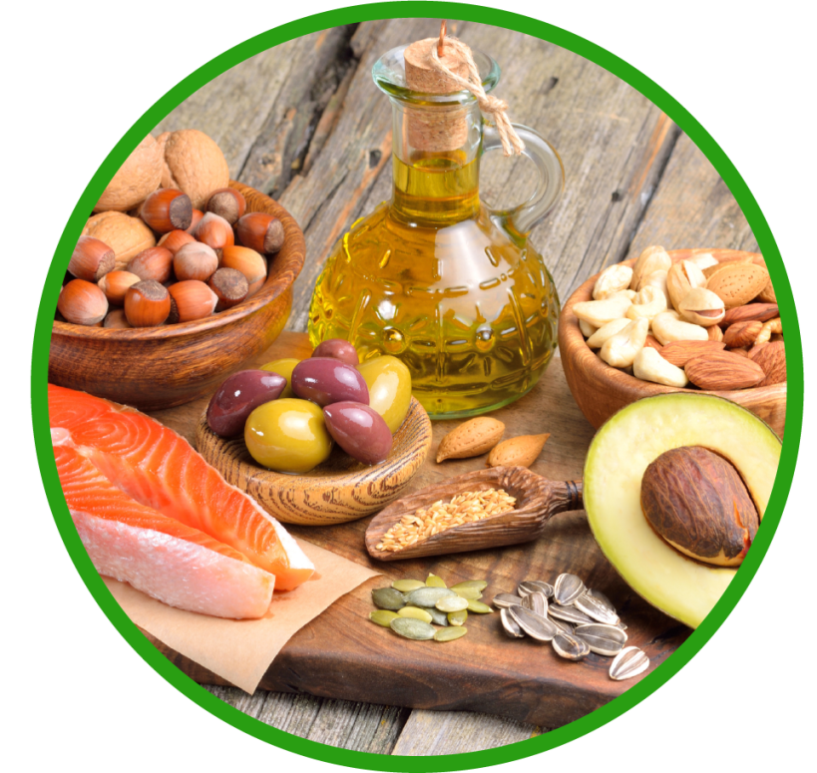
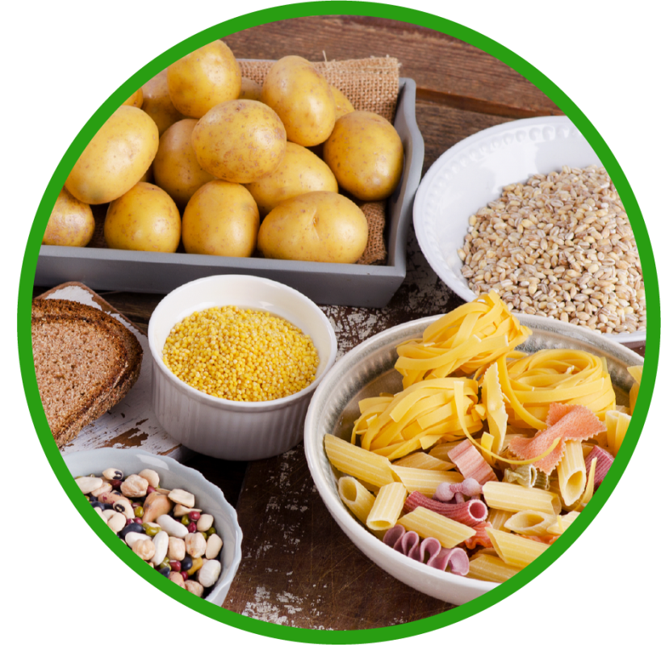
TOITAINETE ROLL
VALGUD
RASVAD
SÜSIVESIKUD
peamine ehitusmaterjal материал organismis
on katalüsaatoriteks paljudes biokeemilistes reaktsioonides
reguleerivad paljusid rakusiseseid protsesse
tagavad immuunsüsteemi funktsioneerimise
energia reservallikas
Rakumembraanide, aju ja närvisüsteemi vajalik struktuurne element
aitab kaasa rasvlahustuvate vitamiinide omastumist
vahetu energia allikas
ülejääk transformeerub energia reservvarusse (glükogen)
sisaldub liigeste hõõrduvate pindade koostises
Notes:
Valgud, rasvad ja süsivesikud mängivad tähtsat rolli inimese organismis.
Valgud — keerulised ained, mis koosnevad aminohappetest. On asendamatu koostisosa toidusedelis. See on peamine ehitusmaterjal, ilma milleta pole võimalik lihaste ja kudede kasv üle üldse. Valgud jagunevad 2 kategooriasse:
loomsed, mida me saame loomse päritoluga toiduainetest (liha, linnuliha, kala, piim, kohupiim, munad);
taimsed, mida organism saab taimedest. Siin maksab esile tuua rukis, kaer, kreekapähklid, läätsed, uba, soja ja merevetikad.
Valkude põhifunktsioonid:
1. Ehitus-.
2. Regulatoorne.
3. Katalüütiline.
4. Kontraktiilne.
5. Transport-.
6. Kaitse-.
7. Energeetiline.
Organid, mis eriti vajavad valke:
lihased (sisaldavad umbes 80% valke);
nahk, küüned, juuksed (sisaldavad umbes 60% valke);
kopsud, põrn (sisaldavad umbes 70% valke);
süda (sisaldavad umbes 60% valke).
Rasvad — need on orgaanilised ühendid, kes vastutavad energia «reservfondi» eest organismis, peamisedenergia varustajad toidu defitsiidi ja haiguste perioodil, siis kui organism saab vähe toitelemente või ei saa neid üldse. Rasvad on vajalikud veresoonte elastsuse jaoks, tänu millele kasulikud elemendid tungivad kiiremini kudedesse ja rakkudesse, aitab kaasa nahakudede, küüneplaatide ja juuste seisundi normaliseerumisele. Rasvu suurtes kogustes sisaldavad pähklid, loomsed ja taimsed rasvad, kõvad juustud.
Rasvade funktsioonid:
Struktuuri-: on põhikomponent kõikides rakumembraanides.
Energeetiline: rasvarakkudes säilib organismi energia varu.
Metaboolne: hormoonide süntees.
Organid, mis eriti vajavad rasva:
süda — südamelihas saab 1/3 energiast rasvhapete töötlemisest;
aju — 60 % ulatuses koosneb rasvast;
närvikude — polüküllastamata rasvhapped kuuluvad närvirakkude müeliinkestade koostisesse, sellepärast nende puudumisel toimub närviimpulsside edastamise ja kõikide süsteemide koordineerimise häire.
TÄHTIS: küllastunud rasvad lõhustuvad organismis 25-30 % ulatuses (ülejäänud võivad ladestuda veresoonte seintele), aga polüküllastamata rasvad lõhustuvad täielikult.
Süsivesikud — see on inimeste peamine energia allikas. Sõltuvalt struktuuri ühikute arvust jagunevad süsivesikud lihtsateks ja keerulisteks e liit-. Süsivesikud, nn lihtsad, või «kiired», kergesti omastatavad organismi poolt, tõstavad suhkru taset veres, mis võib tõsta liigset kaalu ja raskendada metabolismi.
Liitsüsivesikud koosnevad paljudest seotud sahhariididest, sisaldates endas kümnetest kuni sadadeni elemente. Selliseid süsivesikuid loetakse kasulikkuks, kuna seedimisel maos nad annavad oma energia aeglaselt järk järgult, kindlustades stabiilse ja pikaajalise täiskõhu tunde.

Slide 5
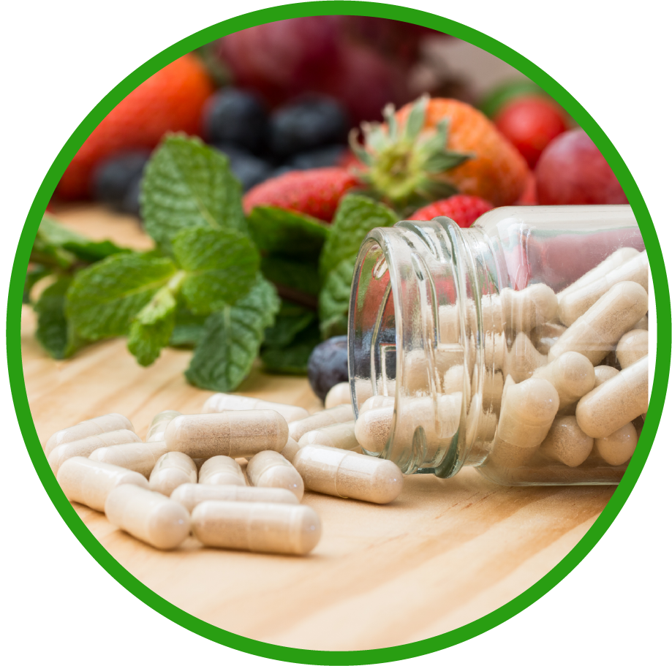
TOITAINETE ROLL
VITAMIINID
MINERAALID
Osalevad ja reguleerivad ainevahetusprotsesse organismis
on tähtsad immuunsusele
kaitseb organismi vabade radikaalide mõju eest
aitab kaasa kudede regeneratsioonile
reguleerivad südame-veresoonkonna, immuun-, närvi-, seedesüsteemi tööd
on tähtsad luu, hammaste ja kõhrete tervisele
Reguleerivad vee- soola tasakaalu
Notes:
Tähtsat rolli organismis mängivad vitamiinid, mis ei ole küll kudede struktuuris, kuid ilma nende osaluseta ei toimuks eluliselt tähtsad protsessid, mis toimuvad inimese organismis.
Vitamiinid — asendamatud bioloogiliselt aktiivsed ained inimese elutegevuse jaoks. Organismis on nad paljude protsesside osalised ja reguleerijad: mineraalide, valgu-, süsivesiku- ja rasvavahetus, organite ja süsteemide normaalne funktsioneerimine, regenereerimise protsessid organismis. Vitamiinide puudus võib provotseerida erinevaid terviseprobleeme — lihtsast väsimusest ja pearinglusest kuni tõsiste haigusteni välja. Nende peamine kogus tuleb organismi toiduga, ja ainult mõned sünteesitakse soolestikus, kuid ka sel juhul pole neid alati piisavalt.
Mineraalid on kõikide süsteemide ja organite koostises ning osalevad kõikides ainete vahetusprotsessides:
Aktiveerivad vitamiinide toimet;
On kasutuses plastilise materjali näol tugiaparaadi kudedes (luudes, kõhredes, hammastes);
Osalevad vereloome ja hüübimise protsessides;
Aitavad kaasa vee-soola vahetuse reguleerimist;
tagavad lihas-,veresoonkonna- ja seedesüsteemi normaalset funktsioneerimist.

Slide 6
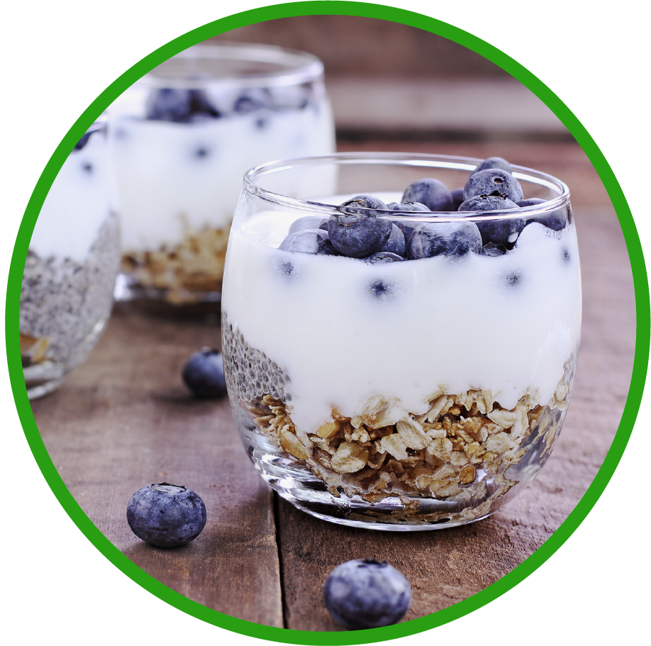
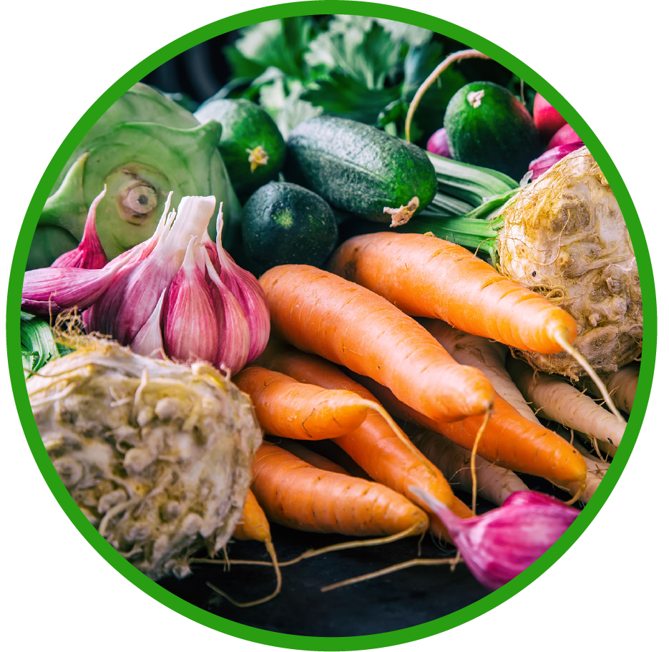
TOITAINETE ROLL
KIUDAINED
(toidukiud)
PROBIOOTIKUMID
(kasulikud
bakterid)
taastavad soolestiku mikrofloorat
parandavad seedimist
vähendavad allergilisi reaktsioone
tugevdavad immuunsust
on toiduks kasulikkele bakteritele
parandavad seedimist
osalevad detoksikatsiooni protsessis
aitab kontrollida veresuhkru taset
Notes:
Probiootikumid — need on kasulikud mikroorganismid, mis on inimese normaalse mikrobioota koostisosa . Probiootikumid parandavad soolestiku mikrofloora seisundit, mis aitab:
Normaliseerida seedesüsteemi tööd;
Aktiveerida vitamiinide (В1, В2, В6, В3, К, foolhape) sünteesi;
Vähendada allergilisi ilminguid;
Tugevdada organismi kaitsevõimet (lokaalne ja üldine immuunsus);
Kiirendada organismi taastumist peale haiguste põdemist.
Toidukiud (kiudained) — toidu komponent, mida seedefermendid ei seedi, kuid soolestiku kasulik mikrofloora töötleb läbi. Kiudainete allikas — taimne toit: puuviljad, juurviljad, teravili.
Kiudaine kasulikud omadused:
Omab reguleerivat toimet soolestiku motoorikale;
On «toiduks» kasulikkele bakteritele soolestiku mikroflooras;
Aitab võõrainete, aga ka lõpuni seedimata toidu jääke, kolesterooli kiirendatud väljutamisele organismist;
Omab normaliseerivat mõju sapiteede motoorsele funktsioonile, stimuleerides sapi eritusprotsesse;
Aitab kontrollida veresuhkru taset.

Slide 7
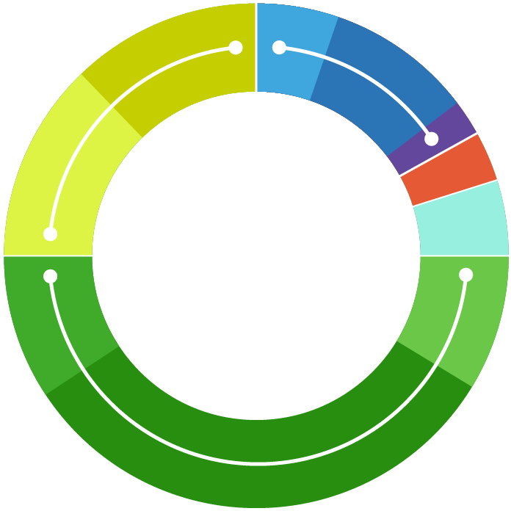
TASAKAALUSTATUD TOIDU JA KAASAEGSE TOIDUSEDELI ERINEVUSED
RASVAD
küllastumata
Tahked ja küllastunud
Tasakaalustatud toit
Kaasaegne toidusedel
FOSFOLIPIIDID
Белки
Белки
Жиры
PROBIOOTIKUMID
VITAMIINID
JA MINERAALID
Жиры
SÜSIVESIKUD
lihtsad
Liit-
KIUDAINED
VALGUD
loomsed
taimsed
Углеводы
Углеводы
Notes:
https://files.stroyinf.ru/Data2/1/4293846/4293846547.htm
Kaasaegse toidusedeli erisused:
Valgu peamiseks allikaks on loomse päritoluga toit, millega koos satuvad organismi hormoonid, antibiootikumid ja rida teisi aineid, mida kasutatakse loomade kasvu kiirendamiseks ja kaitsmiseks infektsiooni haiguste eest. Taimse valgu allikaid on toidusedelis vähe, seepärast on ta eriti hinnas.
Rasva allikaks on enamjaolt loomne toit. Taimseid õlisid lisaks tihti töödeldakse (hüdrogeenitakse), muutes tahkeks rasvaks (margariin), organismile vähekasulikuks. Kasulikud mitteküllastunud rasvad sisalduvad töötlemata taimsetes õlides ja kalas, mida on äärmiselt vähe tänapäeva toidusedelis.
Lihtsaid (kergesti omastatavaid) süsivesikuid nimetatakse veel «kiireteks» nende võime eest hetkega tõsta veresuhkru tase. Et töödelda suurt kogust kiireid süsivesikuid on tarvis suurt hulka insuliini. Kiirsüsivesikud on jahutoodetes, maiustustes. Kiirsüsivesikute tarbimine kulutab kõhunääret, seepärast parem on viia nende hulk toidusedelis miinimumini. Teine asi — liitsüsivesikud, mis koosnevad sadadest erinevatest elementidest. Nad vabastavad energia järk järgult, kindlustades pikaaegset täiskõhutunnet. Selliseid süsivesikuid on vaja tarbida ööpäevas vähemalt 50-55% üldkalorite hulgast— 3 g kehamassi kg kohta. Aga kui inimene teeb füüsilist tööd või aktiivselt tegeleb spordiga, siis tuleb norm suurendada 5-6 grammini kehamassi kg kohta. Liitsüsivesikuid sisaldavad juurviljad, puuviljad, teraviljad ja teraviljaleib.
Probiootikumide allikaks on hapupiimatooted, kuid, esiteks, paljudes nendes toodetes on mittekasulikud taimsed rasvad, seepärast kasulikke laktobakterite sisaldus on nendes palju väiksem, kui me eeldame. Teiseks, loomsed allikad toovad üheaegselt meie organismi aineid – kasvu kiirendajad ja antibiootikumid.

Slide 8
MILLES ON TÄNAPÄEVA
TOIDUSEDELI
PROBLEEM?
DEFITSIIT:
vitamiinide,
mineraalide
kiudainete
Küllastumata rasvade
probiootikumide
Rafineeritud toit*, kiirtoit, mittehooajalised puu- ja juurviljad, piimatooted, mis sisaldavad taimseid rasvu, liigne loomse päritoluga rasv ja ühekülgne toidusedel üleüldse loovad organismis
LIIGNE:
«kiired» süsivesikud,
tahked ja küllastunud rasvad
sool
Notes:
Tehnoloogiline puhastamine (rafineerimine) sisuliselt puhastab toiduainete «toiteväärtuslikku» koostise, ehk teeb nad toitainete vaeseks. Toiduainete koostisest eemaldatakse mitte ainult kahjulikud balastsegud, vaid ka paljud kasulikud ained, eriti mineraalid, vitamiinid, aminohapped, kiudained. Just need ained osalevad seedimises ja soodustavad täisväärtuslikku toitainete omastamist. Tehnoloogilise puhastamise tulemus — vähekasulikud toiduained, sellised nagu lihvitud riis, kõrgemat sorti nisutangud ja jahu, rafineeritud taimne õli.
Riisi lihvimise protsessis (puhastamine) eemaldatakse täielikult tera kest ja riisi idu. Need riisi «jäägid» on kõige rikkamad vitamiinide ja mikroelementide poolest. Selline lihvitud riis muutub tavaliseks rafineeritud tärkliseks, mis on tühjad süsivesikud.
Jahvatamise ja kõrgema sordi jahu tootmise protsessis täisteradest (kaer, nisu, rukis) praktiliselt kaotatakse täielikult mineraalid ja vitamiinid, aga ka kiudained. Teraviljade puhastamise tulemuseks on toiduained, mis sarnanevad kvaliteedilt ja omadustelt rafineeritud suhkruga: palju kaloreid ja vähe toitainete väärtust.
**Dieet suure taimsete toodete osaga võrreldes loomse päritolu toiduga annab võimaluse vähendada südame-veresoonkonna haiguste ja insuldi tekkimist ning surma riski.
Teadlased uurisid 451 256 eurooplase toitumist ja eluviisi. Inimesed, kelle toidusedel koosnes 70% ulatuses taimsest toidust ja 30% ulatuses loomsest, omasid 20% väiksemat riski surra südamehaigustesse võrreldes nendega, kes tarbisid vähem kui 45% taimset toitu.
Uuringud algasid 1992.a 10 Euroopa riigis. Nendes võtsid osa terved inimesed vanuses 35 kuni 70 aastat. https://www.ncbi.nlm.nih.gov/pubmed/12639222

Slide 9
PALJU ON TEGELIKULT VITAMIINE
MITTEHOOAJALISTES JUUR- ja РUUVILJADES?
Mittehooajalised juur- ja puuviljad kasvatatakse kasvuhoonetes või troopilistel plantatsioonidel.
Esimese puhul koguneb viljadesse keemilisi aineid — kasvu ja valmimise kiirendajaid. Teise puhul — puudulikku vitamiinide tekke.
Kuidas puuviljad
ja juurviljad jõuavad poodi
vilju
kasvatatakse
kasvuhoones
toimetatakse
lattu
säilitatakse
kaupluste
lettidel
viljad
korjatakse tooretena
transportimine
võtab aega
viiakse
jaotus-
keskustesse
küpsevad
gaasikambrites
3-7 päeva
Aeganõudev transportimine ja pikk säilitamise aeg vähendavad oluliselt osade vitamiinide sisaldust
Notes:
Vitamiinid — ebastabiilsed ühendid, mis kergesti lagunevad erinevate faktorite mõjul. Põhifaktorid, mis mõjutavad vitamiinide muutuse kiirust ja taset, — valguse ja hapniku mõju, säilitamise ja töötlemise temperatuur, keskkonna reaktsioon, vitamiinide koostoime metallide ioonidega jne. Tuleb äramärkida, et C vitamiin— on väga ebastabiilne vitamiin, ehk isegi, kõige ebastabiilsem teadaolevatest vitamiinidest. Viljade, marjade säilitamisel tema kogus kahaneb väga kiiresti (väljaarvatud värske- ja hapukapsas). Juba 2-3 säilitamise kuu järel paljudes taimsetes toiduainetes on C vitamiini poole vähem.
Vitamiinidest suurima stabiilsuse poolest РР, В6, В2, В3 ja Н. Kõrge tundlikusega valguse suhtes on С, В2 ja В9 vitamiinid. Termolabiilsed (tundlikud kõrgete temperatuuride suhtes) on А ja С vitamiinid.

Slide 10
Rikastada
soolestiku mikrofloora
probiootikumid+
kiudained
Mitte ülesüüa
RATSIONAALNE
LÄHENEMINE
TOITUMISELE:
TÄIENDADA PUUDUJÄÄK —
KORRIGEERIDA
ÜLEJÄÄK
vesi+
mineraalid
vähendada soola ja suhkru tarbimist
parandada joogi- reziim
korvata
vitamiinide
Mineraalide aminohappete
puudujääk,
vitamiinid + mineraalid + aminohapped
Järgida toitumise reziimi
Notes:
Ratsionaalne toitumine — füsioloogiliselt täisväärtuslik toitumine, mis aitab kaasa inimese tervise säilitamist ja organismi süsteemide ning organite normaalse ja kindla töö kindlustamine.
Tervislikku toitumise käsud:
1. Mõõdukus.
2. Mitmekesisus.
3. Individuaalsus.
4. Toitumise rütmi stabiilsus.
5. Eelistused antakse traditsioonilisele toitumisele.

Slide 11
TOIDUSEDELI RIKASTAMINE VÄÄRTUSLIKKE NUTRIENTIDEGA
Nutripack — nutriendid, mis kingitud looduse poolt
puudujäävate nutrientide
allikas
Kogu organismi kompleksne toetamine
Tark lähenemine õigele toitumisele

Slide 12
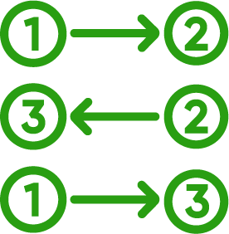
NUTRIPACK: NUTRIENTIDE KASULIKKUS
ÜHES KARBIS
6 toodet: Coral Alfalfa, Premium Spirulina, Coral
Lecithin, Omega 3/60,
B-Kurunga, Coral-Mine
Looduslikud: fütonutriendid, fosfolipiidid, PKRH omega-3, probiootikumid, mineraalid
Selge skeem
manustamiseks
30 päeva

Slide 13
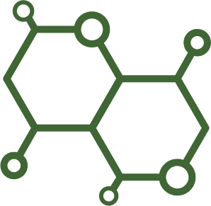
NUTRIPACK — KOMPONENTIDE KOOSMÕJU
FÜTONUTRIENDID
PROBIOOTIKUMID
JA KIUDAINED
vitamiinide puudujäägi korvamine
Soolestiku mikrofloora taastamine
MINERAALID
FOSFOLIPIIDID
JA PKRH
Vee-soola tasakaalu
hoidmine
Organismi kaitsevõime
tugevdamiseks

Slide 14
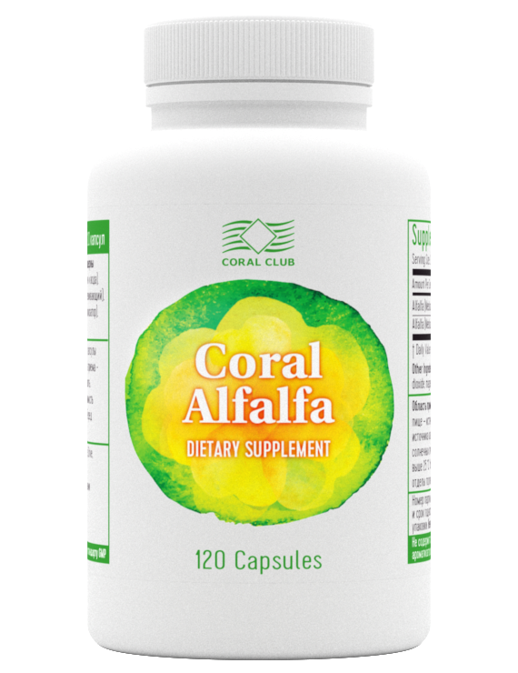
CORAL ALFALFA — KIUDAINETE, VITAMIINIDE JA MINERAALIDE ALLIKAS
Koostises A, E, K, D, B1, B2, B12 vitamiinid, kõik asendamatud aminohapped
Kontrollib veresuhkru taset
ja «halva» kolesterooli taset veres
Parandab ainevahetust
Suurendab töövõimet
Notes:
Lutsern — tugeva juurestikuga taim, mille juured ulatuvad kuni 10 sügavusele. Lutserni rohi on rikas vitamiinide poolest (A, karatenoidid, tokoferoolid [ E grupi vitamiinid], K, D, B1, B2, B12 vitamiinid). Sisaldab kõiki asendamatuid aminohappeid. Huvitav on ka rohu mineraalne koostis— siin on kaltsium, räni, fosfor, magneesium, ftoor, raud.
Lutsern omab üldtugevdavat, puhastavat, veresuhkru kontrollivat ja «halva» kolesterooli vähendavat toimet, parandab ainevahetust, optimeerib ainevahetuse süsteemi tööd.
Coral Alfalfa koostises on mitte ainult rohu pulbrit, vaid ka taime mahla, mis tõstab toote toiteväärtust.

Slide 15
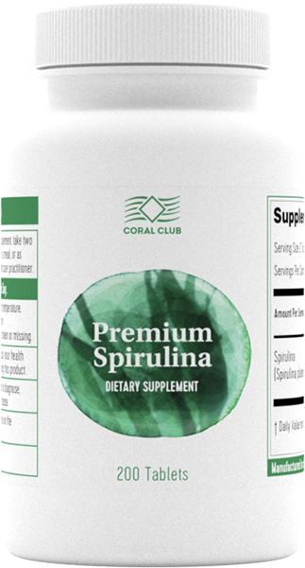
PREMIUM SPIRULINA — HARULDASE ANTIOKSÜDANDI JA TAIMSE VALGU ALLIKAS
Kergesti seeditava taimse valgu, haruldase antioksüdandi fükotsianiini ja klorofülli
allikas.
Aitab kaasa organismi küllastumist
hapnikuga .
Tugevdab rakumemraane
Notes:
Spiruliina – vetikas, rikas B vitamiinin, beta-karoteeni, mineraalide, k.a. kaltsiumi, raua, magneesiumi, mangaani, kaaliumi ja tsingi poolest. Sisaldab gamma-linoleenhapet (GLA) ja taimset valku, mis omastub mitu korda paremini, kui lihavalk. Muidugi, see ei kompenseeri inimese organismi igapäevast valgu vajadust 100-150g, kuid lisab mitmekesisust.
Spiruliina, nagu kõik rohelised taimed, sisaldab klorofülli. Klorofülli molekul oma struktuurilt on sarnane hemoglobiini molekuliga — vere tähtsaima elemendiga. Klorofülli tähtsad omadused: aitab kaasa organismi küllastumist hapnikuga, tugevdab rakumembraane.
Spiruliina koostisse kuulub fükotsianiin — haruldane looduslik nutrient, pigment,mis uuringute andmetel omab tugevat antioksüdanset, põletikuvastast ja kasvajatevastast toimet.
Super Spiruline ööpäevane annus tagab 150%-se adekvaatse fükotsianiini tarbimise, rohkem kui 30% looduslikku beta-karoteeni ja umbes 30% klorofülli.

Slide 16
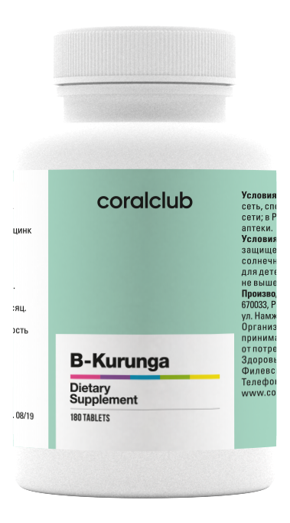
B-KURUNGA — “TARKADE” PROBIOOTIKUMIDE SÜMBIOOS
Tasakaalustatud laktobakterite allikas
Kaitseb soolestikku patogeensete bakterite eest
Taastab mugava seedimise
Parandab nahaseisundit
Tugevdab Immuunsust
Notes:
Sümbiootiliste probiootikumite kompleks ja tsink soolestiku mikrofloora taastamiseks, seedimise parandamiseks ja immuunsuse tugevdamiseks.
B-Kurunga sisaldab probiooyilisi kultuure (laktobakterid) analoogilised neile, mis sisalduvad «kurunga» joogis. See traditsiooniline jook on laialdaselt tuntud ammustest aegadest Kesk ja Põhja-Aasia riikides oma tervendavate omaduste poolest. Selle regulaarne tarbimine hoidis seedesüsteemi tervist ja organismi kaitsevõimet ühekülgse toitumise ja rändelu tingimustes.
Kurunga probiootikumide looduslik päritolu määratleb optimaalse tasakaalu tootes suurema soodsama mõju soolestiku mikrofloorale.
Et tugevdada probiootilste kultuuride soodsat mõju on tootesse lisatud tsink. On teada, et tsink osaleb immuunsüsteemi funktsioonide regulatsioonide protsessides ja täisväärtusliku ning adekvaatse immuunvastuse moodustamises, tõstab antioksüdantset staatust.

Slide 17
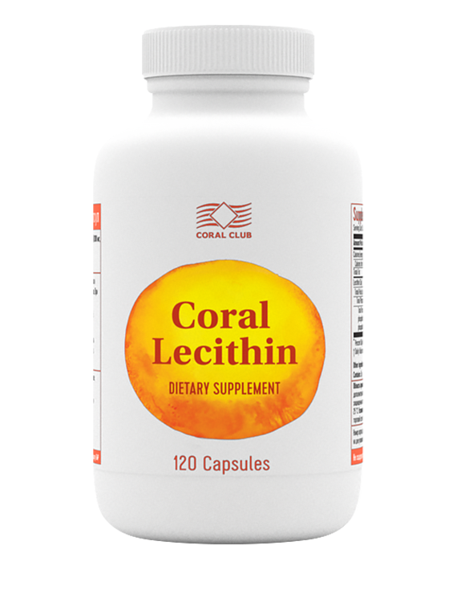
CORAL LECITHIN — RAKKUDE «EHITUS» MATERJALI ALLIKAS
Sisaldab fosfolipiide — rakumembraanide peamine ehitusmaterjal
Parandab mälu, tugevdab närvisüsteemi
On vajalik maksa ja aju normaalse töö jaoks
Notes:
Letsitiin— fosfolipiidide allikas. Fosfolipiidid on peamiseks ehitusmaterjaliks kõikidele rakumembraanidele. Rakumembraan vajab pidevat fosfolipiidide juurdevoolu kahjustatud osade „remondiks“ (nt toksiinide poolt). Fosfolipiidid stimuleerivad ka fermentide aktiivsus ja osalevad rakkude diferentseerimises, pooldumises ja regenereerimises.
Kaugelt mitte alati tervise seisund ja toitumise harjumused võimaldavad igapäevast letsitiini annust toidust (selleks on vaja näiteks süüa 3-4 muna).
Coral Lecithini 1 kapslis on 1200 mg letsitiini

Slide 18
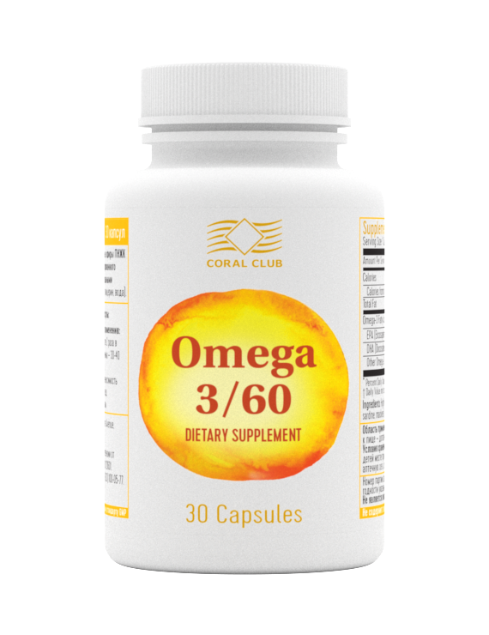
OMEGA 3/60 — ASENDAMATUTE RASVHAPETE ALLIKAS
Asendamatu nutrient, mida on väga vähe tänapäeva toidusedelis
Vähendab veresoonkonna haiguste arenemise riske
Toetab aju kognitiivseid funktsioone
Toetab naha ja juuste tervist
Notes:
PKRH (polüküllastamata rasvhapped omega-3) — toitumise asendamatud faktorid. Nad ei moodustu organismis ja peavad jõudma sinna koos toiduga. Kõige suuremat vajadust PKRH omega-3 tunneb aju (inimese aju koosneb 60% ulatuses rasvadest, ja kolmandik nendest on rasvhapped), silmad, süda ja sooned, nahk.
PKRH— kõikide rakumembraanide struktuurkomponent.
PKRH omega-3 allikas meie toitumises on loomulikust keskkonnast pärinev merekala.

Slide 19
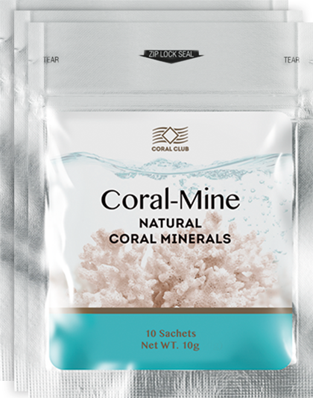
CORAL-MINE — KASULIKKE MINERAALIDE ALLIKAS
JAAPANI MEREST
Rikastab vee loomulikke mineraalidega: kaltsiumiga, magneesiumiga, kaaliumiga
Reguleerib organismi mineraalset tasakaalu
Parandab vee maitseomadusi
Notes:
Vesi — üks kolmest vajalikust tingimusest inimese organismi eksisteerimiseks (koos õhu ja toiduga). Kvaliteetne puhastatud vesi koos tasakaalustatud mineraalse koostisega – on organismi õige hüdratsiooni, happe-aluselisuse ja vee-soola tasakaalu hoidmise tingimuseks
Coral-Mine— see on mineraalne kompositsioon reliktkorallidest, mida kaevandatakse Jaapani saare Okinawa lähistel, saar, mida nimetatakse pikaealiste elanikke saareks. Sisaldab suurt kogust meremineraale (Са, Mg, K, Na, Fe, S, Si, B, Cr, Mn, Zn jt.), tõstab vee füsioloogilist täisväärtuslikust ja sel moel hoiab mineraalset tasakaalu organites ja kudedes.

Slide 20
Nutripack
Komplekt toidusedeli rikastamiseks looduslikke nutrientidega
toitumise
mitmekesisus
tasakaalustatud
nutrientide
kompleks
unikaalsed
looduslikud
komponendid
kõrge
biosaadavus
Notes:
KOMPLEKTI EELISED:
Sisaldab defitsiitsete nutrientide spektrit toidusedeli optimeerimiseks;
Looduslikku päritolu aktiivsete komponentide tasakaalustatud koostis;
Toiduainetes harva esinevateväärtuslikke nutrientide allikas (fükotsianiin, gamma-linoleen ja gamma-linoolhapped);
Looduslikke komponentide kõrge biosaadavus.

Slide 21
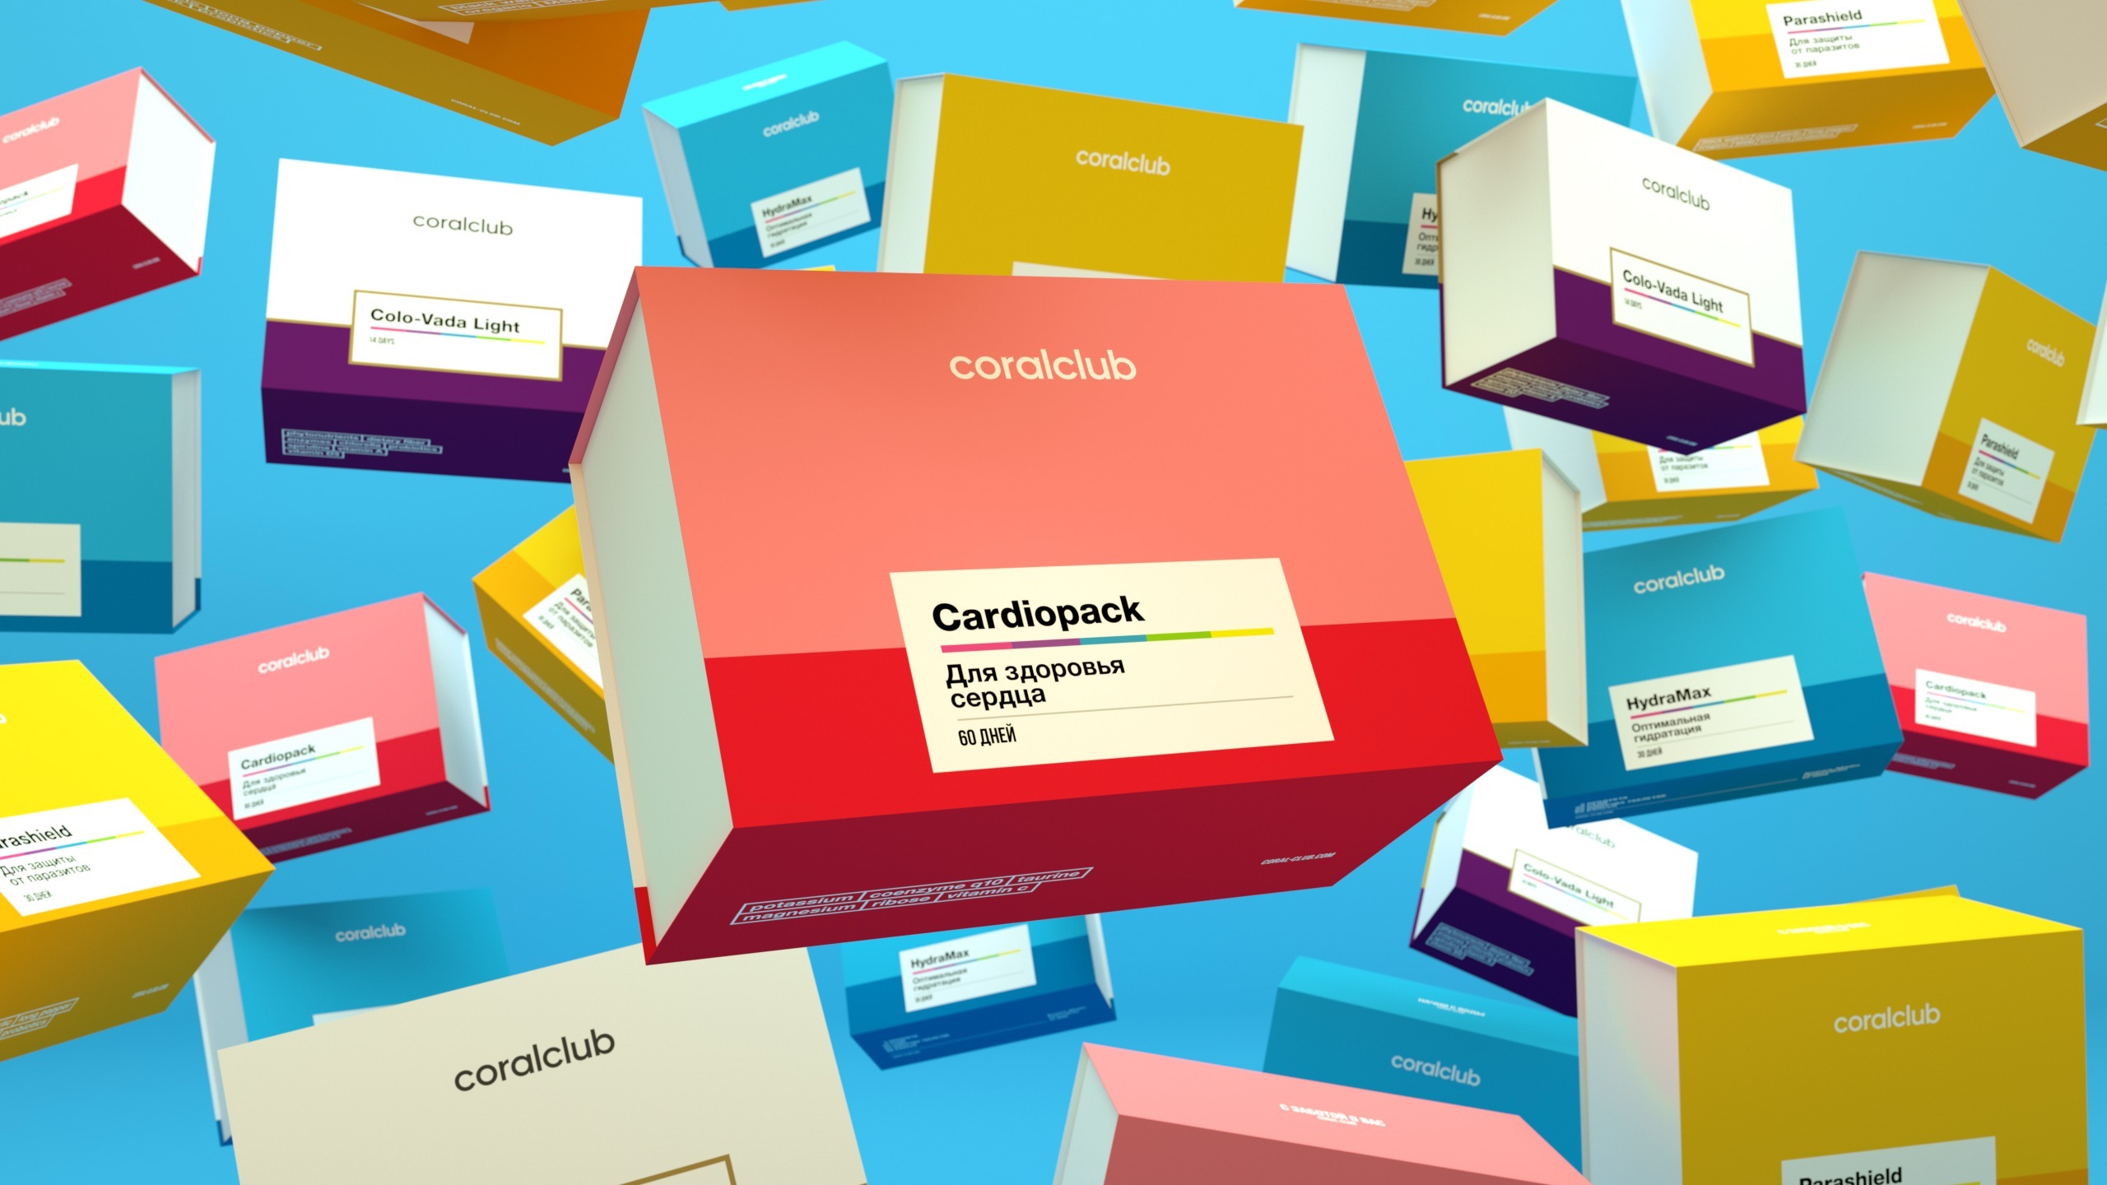
KOMPLEKTID Coral Club-lt - SEE ON
Komponentidе
kompleksne
mõju
selge
manustamise
järjestus
Komplekt
soodsa
hinnaga
Kontseptuaalne
lähenemine
tervisele

Slide 22
Nutripack
BOONUSPUNKTE
KLUBIHIND
JAEHIND
57
90 t.ü.
112,50 t.ü.

Slide 23
Nutripack
Teie tervise loodus

